Slide 1
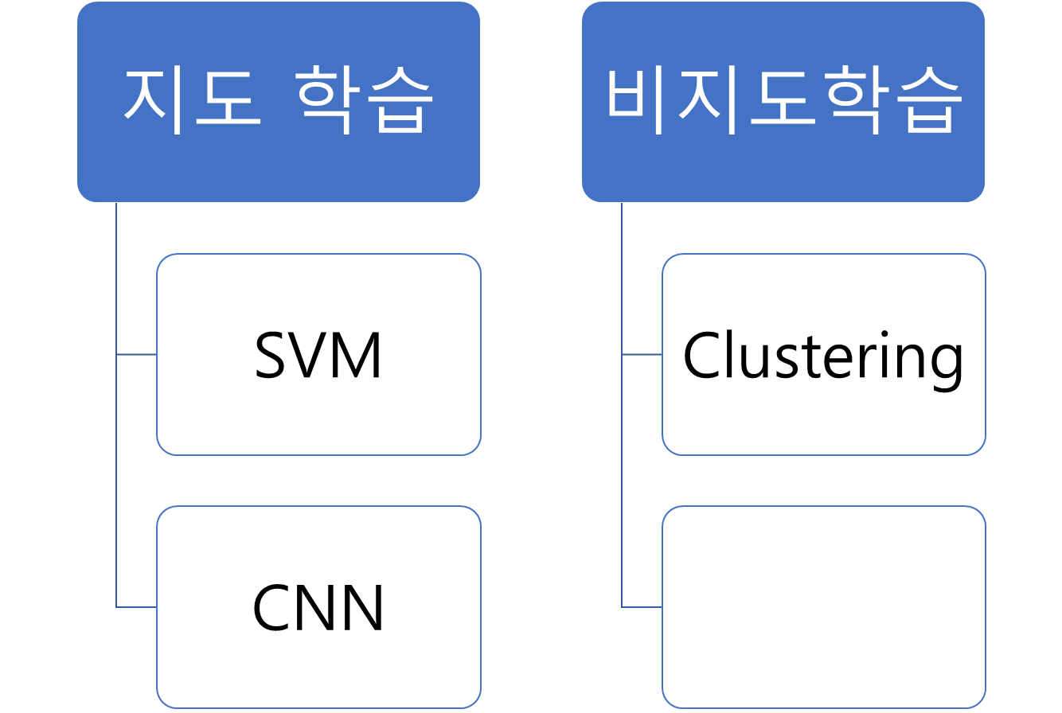

Slide 2
Support Vector Machine
Support Vector를 통해 Margin이 가장 크게 되는 Decision Boundary를 찾아
분류하는 알고리즘
1970년대 후반 고안된 알고리즘, 딥러닝 이전까지 활발하게 쓰였음

Slide 3
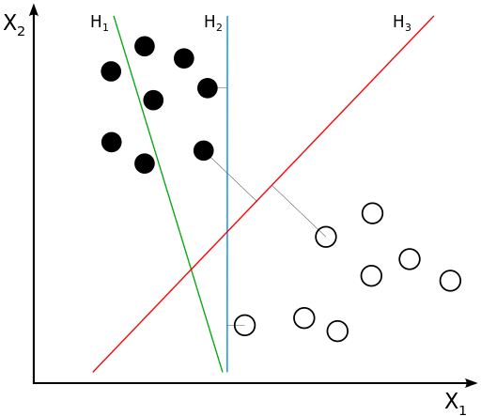
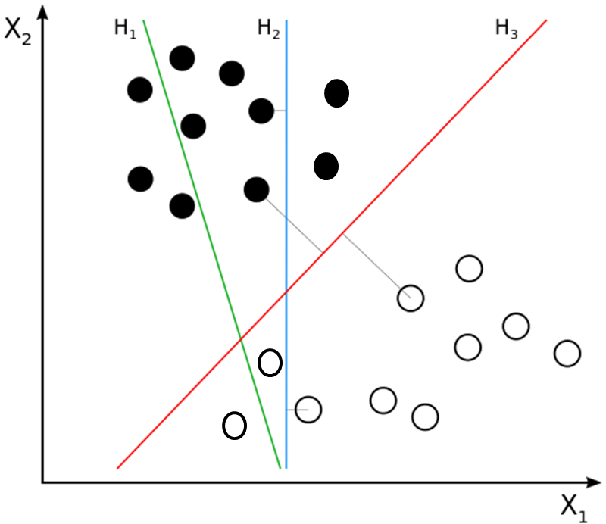
Margin
왜 Margin이 커야 하는가?
Margin 이 커야 합리적인 분류가 가능

Slide 4
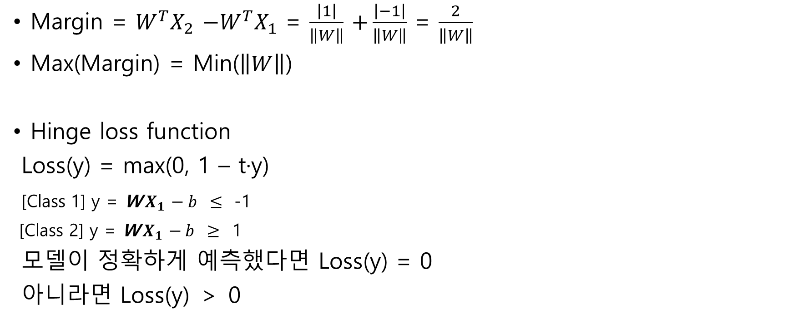
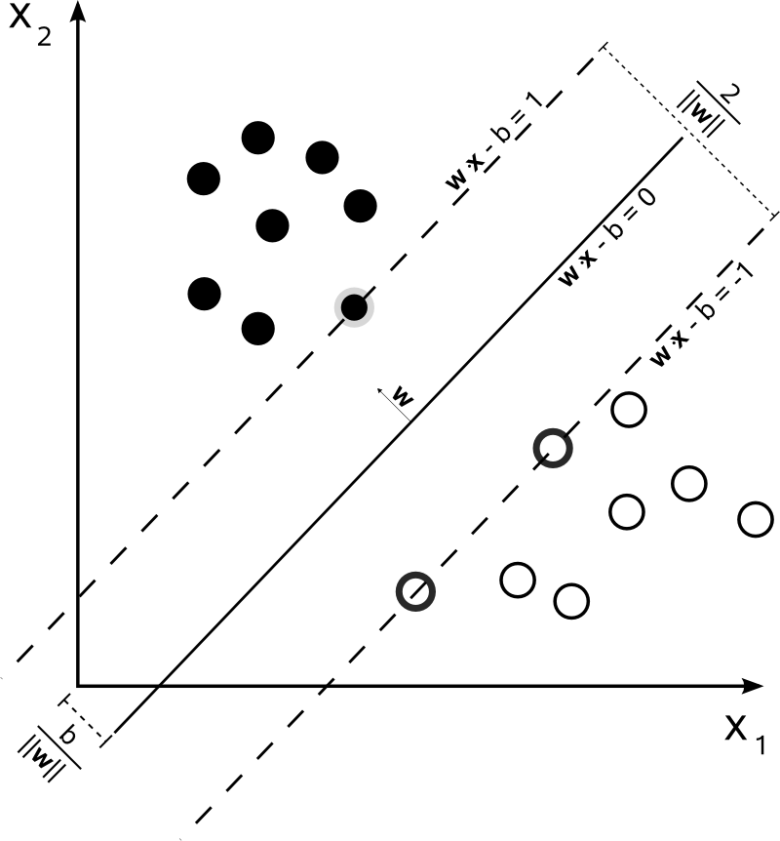


SVM 모델의 최적화
Class 1
Class 2

Slide 5
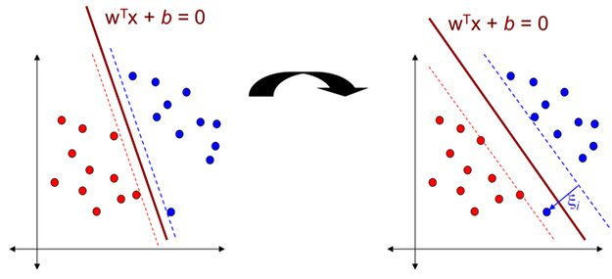
Soft Margin
데이터 분류에서 일정정도의 오차(노이즈)를
허용함으로써 일반적이고 합리적인 분류기를 만듦
좌측 SVM 보다 우측 SVM이
데이터를 합리적으로
분류 할 수 있다.
Hard Margin
Soft Margin

Slide 6
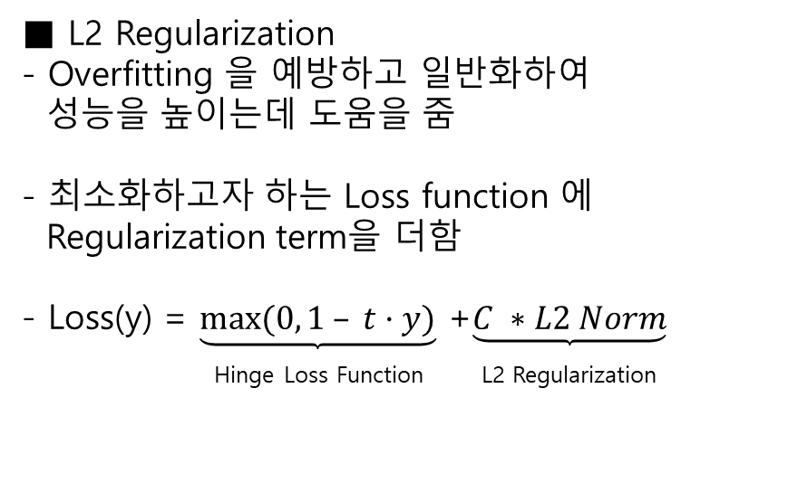
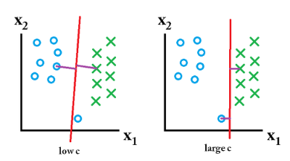
■ C값
Data가 다른 Class에 놓이는 것을
허용하는 정도를 결정
- C값이 작으면 Underfitting 될 가능성이
크다
C값이 크면 Overfitting 될 가능성이 크다
적절한 C 값을 찾는것이 분류기의
SVM의 성능을 결정

Slide 7
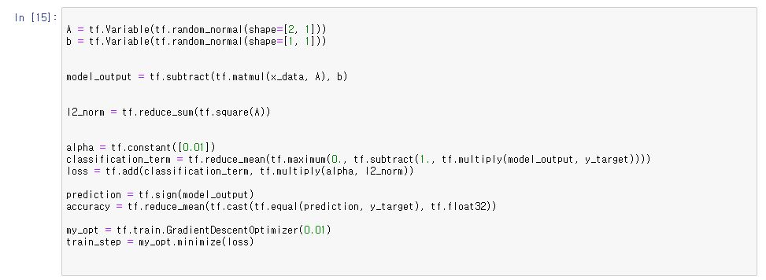
SVM with Tensorflow
Loss Function With L2 Regularization
Loss(y) = max(0, 1 – t·y) + α * L2 Norm

Slide 8
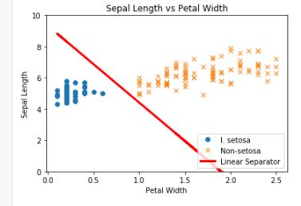
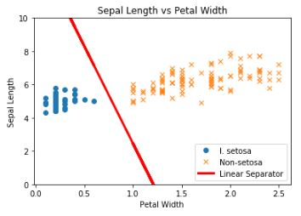


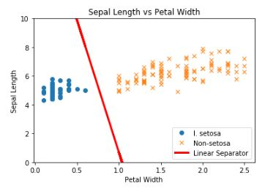
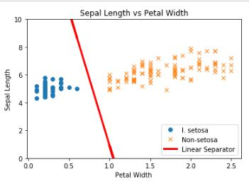



Slide 9
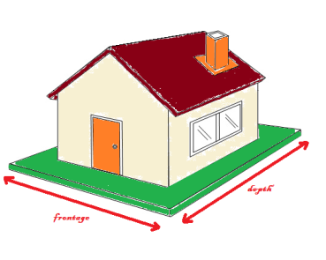
■ 집값 예측모델
- 집값 f(x)
- Feature 1 = frontage
- Feature 2 = depth
f(x) = w2 * frontage + w1 * depth + b
- Feature 1’ = Area = frontage * depth
f(x) = w1 * Area + b

Slide 10
모델을
Loss Function With L2 Regularization
Loss(y) = max(0, 1 – t·y) + α * L2 Norm

